Slide 1
Notes:
Hello everyone my name is _____________ and I work at the Multicultural & Community Engagement Center here at GCC. I will be going over the amazing resources the MCEC has to offer to each and one of you.

Slide 2
يبادر مركز المشاركة المجتمعية متعدد الثقافات وينفذ ويدعم فرص المشاركة المدنية التي تعزز التنوع والتفكير النقدي والمسؤولية الشخصية ومهارات الاتصال لجميع الطلاب.
Notes:
First and foremost, the MCEC initiates, implements, and sustains civic engagement opportunities that promote diversity, critical thinking,g personal responsibility, and communication skills for all students. (NEXT SLIDE)

Slide 3
مكي
موقع:
سييرا مادري 267
ساعات العمل:
الاثنين حتى الخميس
8:30 صباحًا حتى 4:30 مساءً
جمعة
8:30 صباحًا حتى 3:00 مساءً
رقم المكتب:
(818) 240-1000 | تحويلة. X5580
Notes:
The MCEC is located in the Sierra Madre Building room 267 and we are open Monday- Tuesday 8:30AM-4:30PM and Fridays 8:30AM-3PM You can reach us by dialing GCC's main number first (818)249-1000 and then dial our extension which is 5580. (NEXT SLIDE)

Slide 4
برنامج فريد لتوجيه الأقران مصمم لمساعدة الطلاب على التنقل والنجاح في عامهم الأول في دول مجلس التعاون الخليجي
www.glendale.edu/spark
Notes:
The MCEC has so many amazing programs you can all benefit and learn from. This peer mentoring program is called SPARK. It is a unique peer mentoring program designed to help freshmen students navigate and be successful in their first year at GCC. It is a summer long commitment and they are paying $16/hour. If you would like more information or if you are interested in applying you can visit the website listed towards the bottom of the screen. (NEXT SLIDE)

Slide 5
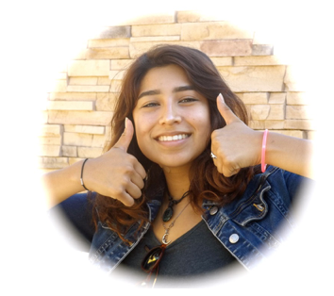
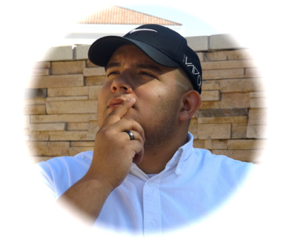
كن قائدا ، اصنع فرقا
تتمثل مهمة ESTUDIANTES UNIDOS في إلهام الطلاب اللاتينيين وإشراكهم وتمكينهم ليصبحوا وكلاء للتغيير
ودعاة لجميع الطلاب في دول مجلس التعاون الخليجي.
WWW.GLENDALE.EDU/MCEC
Notes:
Another program the MCEC has to offer is the Estudiantes Unidos leadership program. This program is designed to inspire, engage, and empower LatinX students to become agents of change and advocate for ALL student at GCC. This is an amazing opportunity for LatinX students that want to build connections, come out of their comfort zones, and become a voice for LatinX students in order to make a difference.

Slide 6
يتحدث الطلاب عن العرق
(نجمة)
برنامج مصمم لتوفير وظائف الدراسة والعمل خارج الحرم الجامعي لطلاب دول مجلس التعاون الخليجي في المدارس المحلية والمنظمات غير الربحية.
برنامج خدمة احتياجات المجتمع
(SCN)
برنامج مصمم لربط طلاب دول مجلس التعاون الخليجي بالمدارس المتوسطة والثانوية المحلية حيث ستسهل المناقشات حول العنصرية والتمييز على أساس الجنس والقوالب النمطية والمزيد.
Notes:
These next 2 programs are also part of MCEC. However, STAR is currently not active. We are still working on getting that back up and running and Serving Community needs program is updated more frequently than the others. It is constantly getting updates because new work and/or school opportunities arise. We had tutoring positions available at local elementary schools in Glendale that started at $18/hour. So that is definitely a program you want to constantly check and be up to date with.

Slide 7
معلومات الاتصال:
هوفر زارياني
(818) 240-1000 تحويلة. 5789
hzariani@glendale.edu
للمزيد من المعلومات قم بزيارة موقعنا الالكتروني:
WWW.GLENDALE.EDU/MCEC
متابعتنا على الانستقرام:
@GCCMCEC

